Slide 1
Н.В. Склифосовский - известный русский хирург и ученый
ВЫПОЛНИЛ
Аникин А.Д.

Slide 2
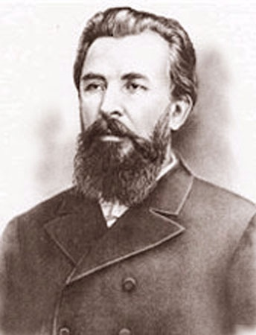
Склифосовский Николай Васильевич
(1836-1904)

Slide 3
Николай Склифосовский родился 25 марта 1836 года на хуторе близ города Дубоссары, Тираспольского уезда Херсонской губернии. Он был девятым ребенком в многодетной семье(всего 12 детей). Детей было много, кормить такую ораву отцу было крайне тяжело и Николая рано отправили в Одесский дом для сирот. Среднее образование он получит в Одесской гимназии. Окончил ее одним из лучших учеников с серебряной медалью и отличным аттестатом, которые дали ему льготы при поступлении в Московский университет. Склифосовский стал учеником хирурга Ф.И. Иноземцева. В 1859 блестящее окончил медицинский факультет университета. В возрасте 23 лет , устроившись ординатором хирургического отделения Одесской городской больницы, Склифосовский обретает профессиональную самостоятельность и материальную независимость.

Slide 4
В 1863 году в Харьковском университете Николай Васильевич защити докторскую диссертация на тему «О кровяной околоматочной опухоли» и в 1886 году отправится на два года в заграничную командировку для усовершенствования.
В 1870 году по рекомендации Пирогова получил приглашение занять кафедру хирургии в Киевском университете.Однако вскоре он вновь отправился на Франко-прусскую войну.
В 1876 году Склифосовский вновь уезжает на войну , на сей раз в Черногорию, как консультант по хирургии при Красном Кресте. Затем в 1877 году разгоревшаяся Русско-турецкая война призывает его в действующую армию.
В 1878 году Склифосовский перешел на кафедру академической клиники, а в 1880 году избран на кафедру хирургии Московского университета.
1880-1893 гг. –декан мед. факультета Московского университета
1893-1900 гг. –директор Клинического Елепинского института усовершенствования врачей

Slide 5
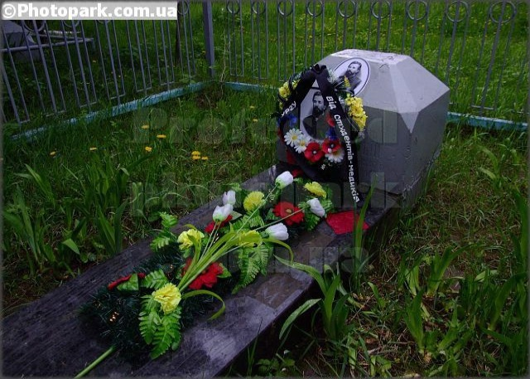
Несколько апоплексических ударов прервали жизнь выдающегося хирурга. 30 ноября 1904 года в час ночи Николая Васильевича Склифосовского не стало. Похоронен в селе Яковцы.

Slide 6
Вклад в медицину:
Один из первых стал оперировать по поводу удаления кисты яичников
Предложил оперативное лечение мозговых грыж, грыж брюшной стенки ,рака языка и челюстей, желудка, оперативное удаление камней из мочевого пузыря
Разработал операции удаления зоба, экстирпацию гортани
Первый применил пузырчатый шов
Склифосовский предложил новый способ соединения длинных трубчатых костей при ложных суставах, который получил название «замок Склифосовского», или «русского замка»
Один из первых ввел методы антисептики и асептики в хирургическую практику
Применял и сам разрабатывал новые способы пластических операций

Slide 7
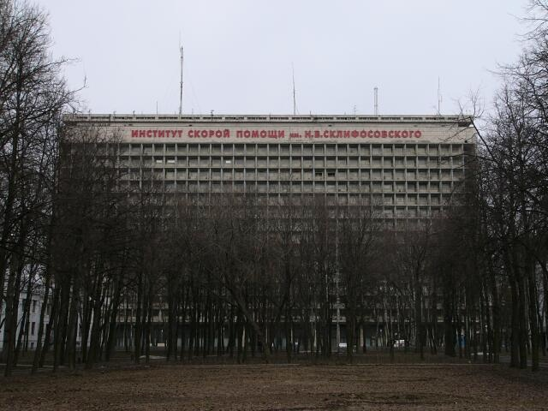

Slide 8
СПАСИБО ЗА ВНИМАНИЕ!

